Slide 1

北京化工大学
支持向量机通俗导论
答辩人：沈倚天

Slide 2

摘要
ABSTRACT
支持向量机，因其英文名为support vector machine，故一般简称SVM，通俗来讲，它是一种二类分类模型，其基本模型定义为特征空间上的间隔最大的线性分类器，其学习策略便是间隔最大化，最终可转化为一个凸二次规划问题的求解。
在机器学习领域，是一个有监督的学习模型，通常用来进行模式识别、分类以及回归分析。

Slide 3
论文主要内容
第一部分
第二部分
第三部分
第四部分
了解SVM
深入SVM
证明SVM
SVM的简单应用

Slide 4
了解SVM
1.1 线性分类的一个例子
1.2 函数间隔Functional margin 与几何间隔Geomertrical margin
1.3 最大间隔分类器Maximum Margin Classifier的定义

Slide 5


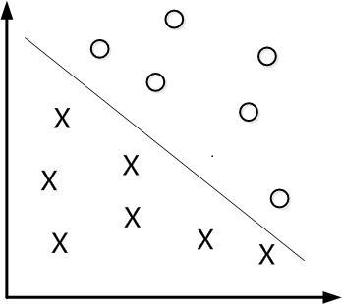
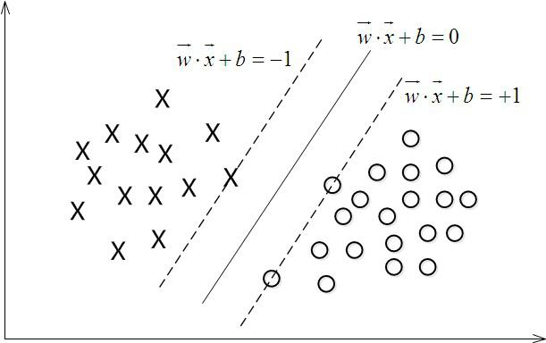
线性分类的一个例子
01
线性分类器:
下面举个简单的例子。如图1所示，现在有一个二维平面，平面上有两种不同的数据，分别用圈和叉表示。由于这些数据是线性可分的，所以可以用一条直线将这两类数据分开，这条直线就相当于一个超平面，超平面一边的数据点所对应的y全是-1 ，另一边所对应的y全是1。 这个超平面可以用分类函数 表示，当f(x) 等于0的时候，x便是位于超平面上的点，而f(x)大于0的点对应 y=1 的数据点，f(x)小于0的点对应y=-1的点(图2).
图1线性分类示例
图2 支持向量示例

Slide 6

函数间隔Functional margin 与几何间隔Geomertrical margin
02
函数间隔(用 表示):
在超平面w*x+b=0确定的情况下，|w*x+b|能够表示点x到距离超平面的远近，而通过观察w*x+b的符号与类标记y的符号是否一致可判断分类是否正确，所以，可以用(y*(w*x+b))的正负性来判定或表示分类的正确性。于此，我们便引出了函数间隔（functional margin）的概念。
而超平面(w，b)关于T中所有样本点(xi，yi)的函数间隔最小值（其中，x是特征，y是结果标签，i表示第i个样本），便为超平面(w, b)关于训练数据集T的函数间隔：
上述定义的函数间隔有问题，即如果成比例的改变w和b（如将它们改成2w和2b），则函数间隔的值f(x)却变成了原来的2倍（虽然此时超平面没有改变），所以只有函数间隔还远远不够。事实上，我们可以对法向量w加些约束条件，从而引出真正定义点到超平面的距离--几何间隔（geometrical margin）的概念。

Slide 7
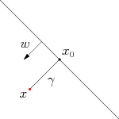



函数间隔Functional margin 与几何间隔Geomertrical margin
02
几何间隔(用 表示):
假定对于一个点 x ，令其垂直投影到超平面上的对应点为 x0 ，w 是垂直于超平面的一个向量， 为样本x到超平面的距离，如图3所示：
根据平面几何知识, 有:
解得:
图3 几何距离示意
为了得到 的绝对值, 令 乘上对应的类别y, 即可得到几何间隔(用 表示)的定义:

Slide 8
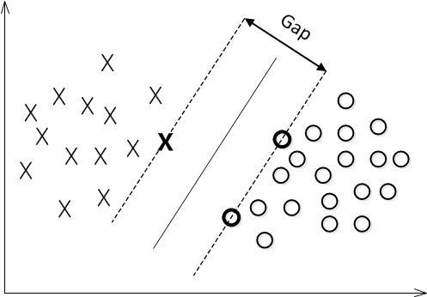


最大间隔分类器Maximum Margin Classifier的定义
03
对一个数据点进行分类，当超平面离数据点的“间隔”越大，分类的确信度（confidence）也越大。所以，为了使得分类的确信度尽量高，需要让所选择的超平面能够最大化这个“间隔”值。这个间隔如图4中的Gap / 2 所示。
最大间隔分类器的目标函数可以表示为 :
max
又根据间隔的定义有:
如果假设 等于1, 则目标函数就转化为了:
图4 超平面间隔示例

Slide 9
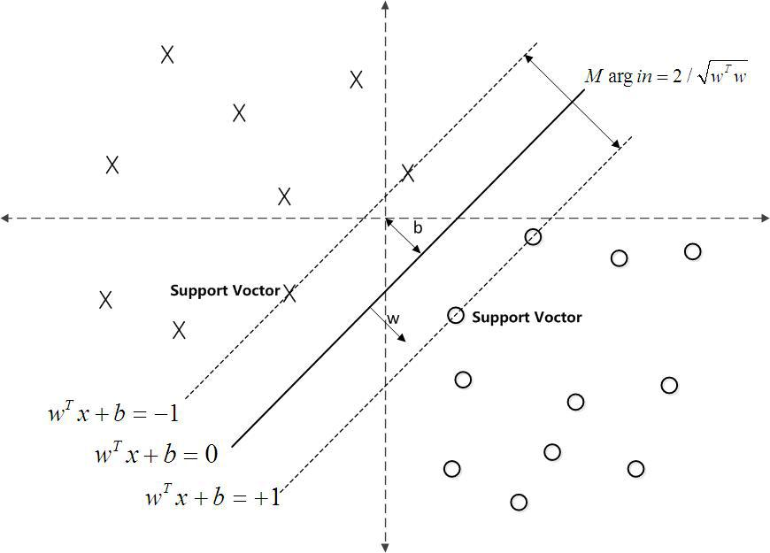
最大间隔分类器Maximum Margin Classifier的定义
03
如图5所示，中间的实线便是寻找到的最优超平面（Optimal Hyper Plane），其到两条虚线的距离相等，这个距离便是几何间隔 ，两条虚线之间的距离等于2 ，而虚线上的点则是支持向量。
由于这些支持向量刚好在边界上，所以它们满足y(w^{T} x + b) = 1（上节中：处于方便推导和优化的目的，我们可以令 =1），而对于所有不是支持向量的点，则显然有y(w^{T} x + b) > 1。
图5 超平面间隔示例

Slide 10
深入SVM
2.1 从线性可分到线性不可分
2.2 核函数: Kernel
1.3 使用松弛变量处理outliers 方法

Slide 11




从线性可分到线性不可分
01
从原始问题到对偶问题的求解:
可以将之前的目标函数转化为:
可以通过拉格朗日对偶性（Lagrange Duality）变换到对偶变量(dual variable) 的优化问题，即通过求解与原问题等价的对偶问题（dual problem）得到原始问题的最优解，这就是线性可分条件下支持向量机的对偶算法:
这里令ai取大于零，就得到:
目标函数就变成了:

Slide 12

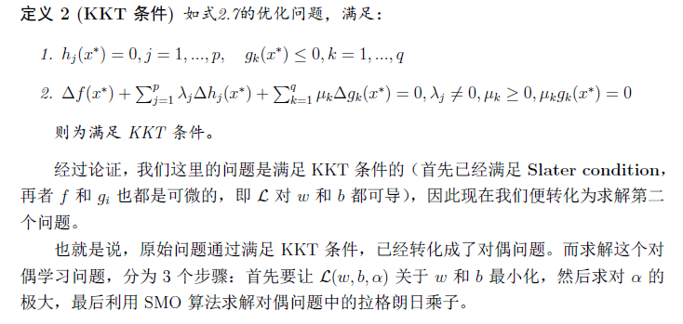
从线性可分到线性不可分
01
在满足KKT条件下, 原式可以等价为:

Slide 13
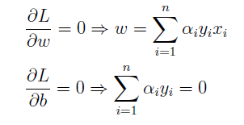
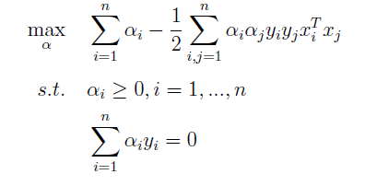
从线性可分到线性不可分
01
固定a，对w和b分别求偏导：
原式可以化简为:

Slide 14


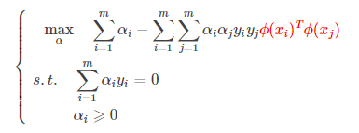
核函数: Kernel
01
在前面的讨论中，我们假设数据集是线性可分的。但是现实任务中，可能并不存在一个超平面将数据集完美得分开。
这种情况下，我们可以通过将原始空间映射到一个高维空间，如果高维空间中数据集是线性可分的，那么问题就可以解决了。
这样，超平面变为：
这里ϕ：X->F是从输入空间到某个特征空间的映射.
重复上节的推导过程,我们可以得到:
核函数是一个函数对所有的 $\left(x,z\right)∈X$ , 都满足 $K\left(x,z\right)=<φ\left(x\right), φ\left(z\right)>$

Slide 15
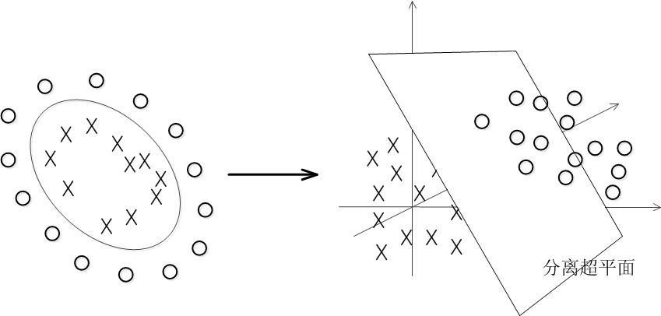
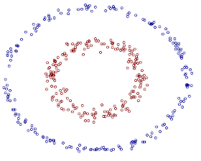
核函数: Kernel
02

Slide 16
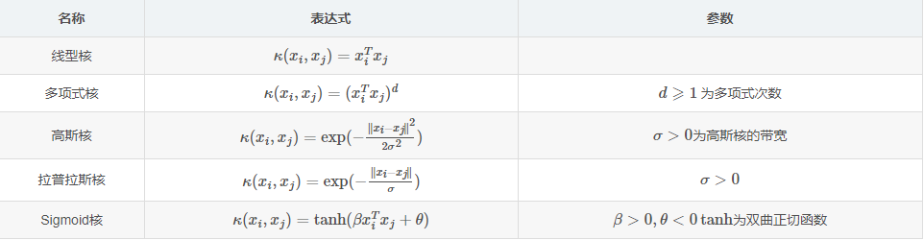

核函数: Kernel
02
常见的几种核函数:
注: 线性核的维度为 $C_{m+d}^{d}$, 其中m时原始空间维度
高斯核可以将原始空间映射为无穷维空间, 也是使用最广泛的核函数之一.

Slide 17
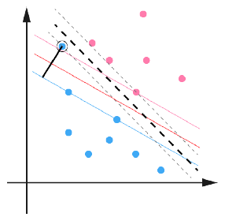
使用松弛变量处理outliers 方法
03
outlier:
有些时候可能并不是因为数据本身是非线性结构的，而只是因为数据有噪声。对于这种偏离正常位置很远的数据点，我们称之为outlier .
在我们原来的SVM 模型里，outlier的存在有可能造成很大的影响，因为超平面本身就是只有少数几个支持向量组成的，如果这些支持向量里又存在outlier 的话，其影响就很大了.

Slide 18
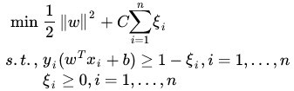
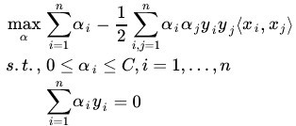
使用松弛变量处理outliers 方法
03
松弛变量:
考虑到outlier的情况, 我们将之前的约束条件改变为:
其中$ξi≥0$ 称为松弛变量, 对应数据点 x_{i} 允许偏离函数间隔的量, C是一个事先确定好的量(参数),用于控制目标函数中两项( ”寻找 margin 最大的超平面” 和 ”保证数据点偏差量最小” )之间的权重.

Slide 19
小结
04
小结:
不准确的说，SVM它本质上即是一个分类方法，用w^T+b定义分类函数，于是求w、b，为寻最大间隔，引出1/2||w||^2，继而引入拉格朗日因子，化为对拉格朗日乘子a的求解（求解过程中会涉及到一系列最优化或凸二次规划等问题），如此，求w.b与求a等价，而a的求解可以用一种快速学习算法SMO，至于核函数，是为处理非线性情况，若直接映射到高维计算恐维度爆炸，故在低维计算，等效高维表现。

Slide 20
SVM通俗导论
未完待续

Slide 21
添加论文内容第二部分标题
03
如图6所示，中间的实线便是寻找到的最优超平面（Optimal Hyper Plane），其到两条虚线的距离相等，这个距离便是几何间隔~，两条虚线之间的距离等于2~，而虚线上的点则是支持向量。由于这些支持向量刚好在边界上，所以它们满足y(wT x + b) = 1（还记得我们把functional margin 定为1 了吗？上节中：处于方便推导和优化的目的，
我们可以令^=1），而对于所有不是支持向量的点，则显然有y(wT x + b) > 1。
max
又根据间隔的定义有:
如果假设 等于1, 则目标函数就转化为了:

Slide 22
线性分类的一个例子
01
02
03
请在这里添加相应的文字内容请在这里添加相应的文字内容
请在这里添加相应的文字内容请在这里添加相应的文字内容
请在这里添加相应的文字内容请在这里添加相应的文字内容
04
05
06
请在这里添加相应的文字内容请在这里添加相应的文字内容
请在这里添加相应的文字内容请在这里添加相应的文字内容
请在这里添加相应的文字内容请在这里添加相应的文字内容

Slide 23
线性分类的一个例子
01
02
03
请在这里添加相应的文字内容请在这里添加相应的文字内容
请在这里添加相应的文字内容请在这里添加相应的文字内容
请在这里添加相应的文字内容请在这里添加相应的文字内容
04
05
06
请在这里添加相应的文字内容请在这里添加相应的文字内容
请在这里添加相应的文字内容请在这里添加相应的文字内容
请在这里添加相应的文字内容请在这里添加相应的文字内容

Slide 24
添加论文内容第一部分标题
这里添加标题
这里添加标题
请在这里添加相应的文字内容请在这里添加相应的文字内容
这里添加标题
请在这里添加相应的文字内容请在这里添加相应的文字内容
这里添加标题
请在这里添加相应的文字内容请在这里添加相应的文字内容

Slide 25
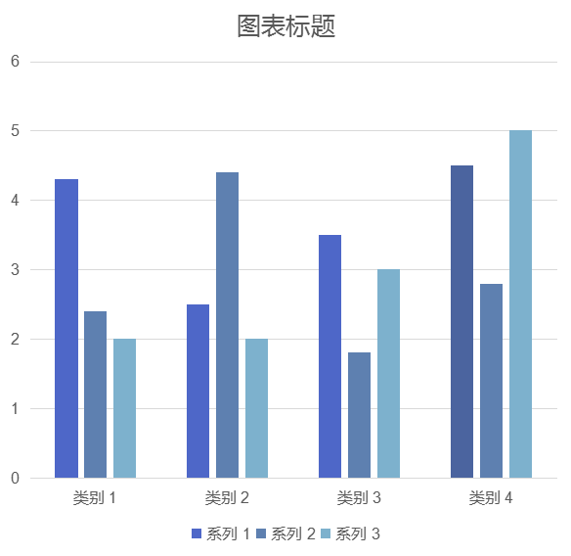
这里添加标题
请在这里添加相应的文字内容请在这里添加相应的文字内容
这里添加标题
请在这里添加相应的文字内容请在这里添加相应的文字内容
这里添加标题
请在这里添加相应的文字内容请在这里添加相应的文字内容

Slide 26
添加论文内容第一部分标题
这里添加文字标题
这里添加文字标题
这里添加文字标题
这里添加文字标题
请在这里添加相应的文字内容请在这里添加相应的文字内容
请在这里添加相应的文字内容请在这里添加相应的文字内容
请在这里添加相应的文字内容请在这里添加相应的文字内容
请在这里添加相应的文字内容请在这里添加相应的文字内容

Slide 27
添加论文内容第一部分标题
请在这里添加相应的文字内容请在这里添加相应的文字内容
请在这里添加相应的文字内容请在这里添加相应的文字内容
请在这里添加相应的文字内容请在这里添加相应的文字内容
请在这里添加相应的文字内容请在这里添加相应的文字内容
请在这里添加相应的文字内容请在这里添加相应的文字内容
请在这里添加相应的文字内容请在这里添加相应的文字内容

Slide 28
添加论文内容第二部分标题
请在这里添加标题
请在这里添加标题
请在这里添加标题
请在这里添加标题
请在这里添加相应的文字内容请在这里添加相应的文字内容
请在这里添加相应的文字内容请在这里添加相应的文字内容
请在这里添加相应的文字内容请在这里添加相应的文字内容
请在这里添加相应的文字内容请在这里添加相应的文字内容

Slide 29
添加论文内容第二部分标题
这里添加标题
这里添加标题
这里添加标题
这里添加标题
30%
70%
85%
60%
请在这里添加相应的文字内容请在这里添加相应的文字内容
请在这里添加相应的文字内容请在这里添加相应的文字内容
请在这里添加相应的文字内容请在这里添加相应的文字内容
请在这里添加相应的文字内容请在这里添加相应的文字内容

Slide 30
添加论文内容第三部分标题
培养学生综合运用、巩固与扩展所学的基础理论和专业知识，培养学生独立分析、解决实际问题能力、培养学生处理数据和信息的能力。

Slide 31
添加论文内容第三部分标题
这里添加文字
这里添加文字
这里添加文字

Slide 32
添加论文内容第三部分标题
这里添加文字
这里添加文字
这里添加文字
Step 1
Step 2
Step 3

Slide 33
添加论文内容第三部分标题
这里添加标题
请在这里添加相应的文字内容请在这里添加相应的文字内容
这里添加标题
请在这里添加相应的文字内容请在这里添加相应的文字内容
这里添加标题
请在这里添加相应的文字内容请在这里添加相应的文字内容

Slide 34
添加论文内容第四部分标题
培养学生综合运用、巩固与扩展所学的基础理论和专业知识，培养学生独立分析、解决实际问题能力、培养学生处理数据和信息的能力。

Slide 35
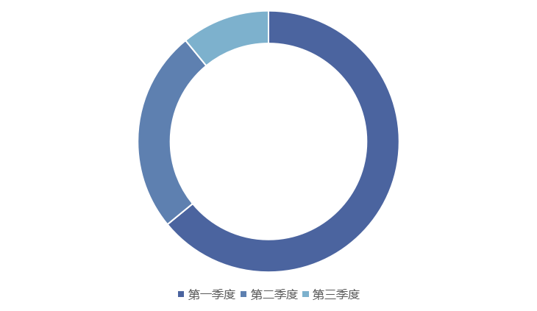
添加论文内容第四部分标题
这里添加文字标题
请在这里添加相应的文字内容请在这里添加相应的文字内容
26%
这里添加文字标题
请在这里添加相应的文字内容请在这里添加相应的文字内容
这里添加文字标题
请在这里添加相应的文字内容请在这里添加相应的文字内容

Slide 36
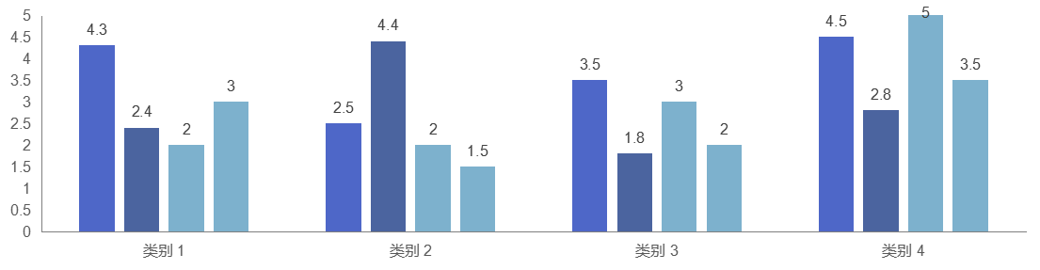
添加论文内容第四部分标题
类别1
类别2
类别3
类别4
请在这里添加相应的文字内容请在这里添加相应的文字内容
请在这里添加相应的文字内容请在这里添加相应的文字内容
请在这里添加相应的文字内容请在这里添加相应的文字内容
请在这里添加相应的文字内容请在这里添加相应的文字内容

Slide 37
添加论文内容第四部分标题
标题
标题
标题
请在这里添加相应的文字内容请在这里添加相应的文字内容
请在这里添加相应的文字内容请在这里添加相应的文字内容
请在这里添加相应的文字内容请在这里添加相应的文字内容

Slide 38
添加论文内容第四部分标题
请在这里添加标题
请在这里添加标题
请在这里添加相应的文字内容请在这里添加相应的文字内容
请在这里添加相应的文字内容请在这里添加相应的文字内容
请在这里添加标题
请在这里添加标题
请在这里添加相应的文字内容请在这里添加相应的文字内容
请在这里添加相应的文字内容请在这里添加相应的文字内容
请在这里添加标题
请在这里添加标题
请在这里添加标题
请在这里添加相应的文字内容请在这里添加相应的文字内容
请在这里添加相应的文字内容请在这里添加相应的文字内容

